Slide 1
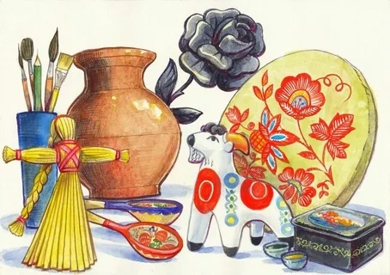
ЦЕНТР НАРОДНОГО ИСКУССТВА

Slide 2
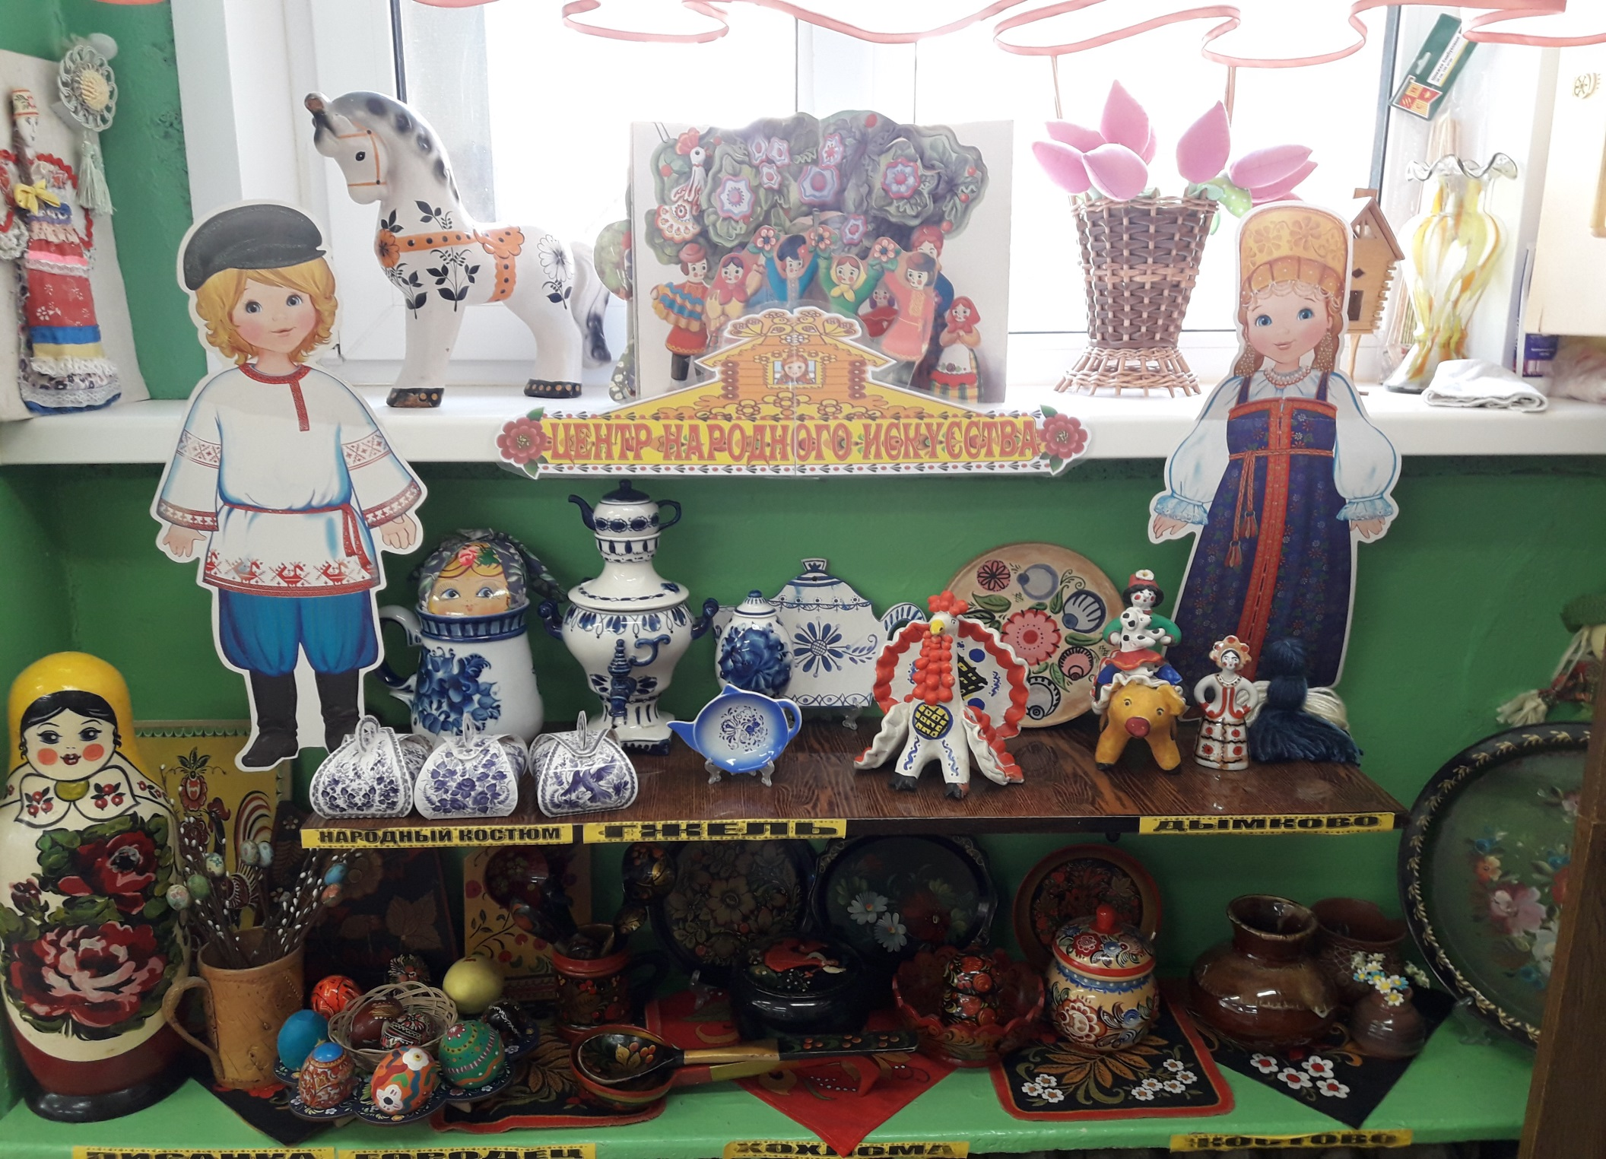

Slide 3
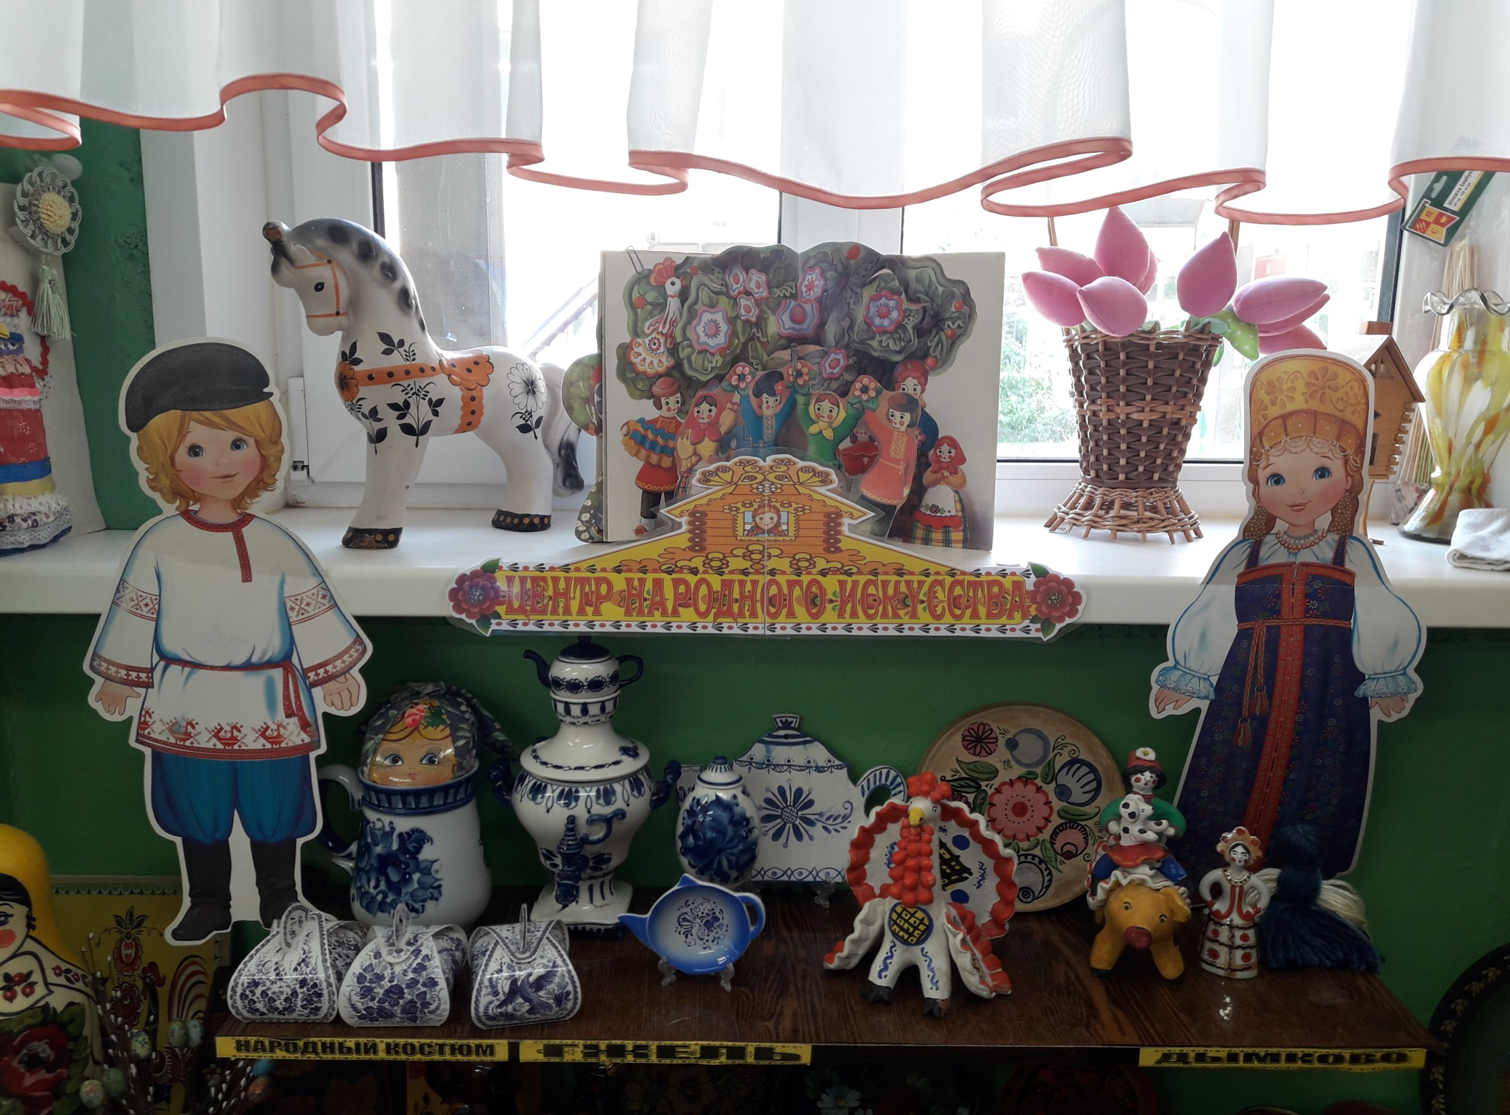

Slide 4
